Slide 1
Kafli 16
John Maynard Keynes

Slide 2
John Maynard Keynes
Fæddur 1883. Dáinn 1946
Stærðfræðingur
Seðlabankastjóri, leikhússtjóri, ritstjóri, kennari
Einn merkasti hagfræðingur tuttugustu aldarinnar
  Það er bara eitt sem ég sé eftir í lífinu og það er að hafa ekki drukkið meira kampavín (John Maynard Keynes)
  „In the long run we will all be dead“ (John Maynard Keynes)

Slide 3
John Maynard Keynes
Bókin The Economic consequences of the peace (1919)
  Talar m.a. um skelfilegar afleiðingar af Versalasamningunum
  Sumir telja að þar hafi hann spáð fyrir seinni heimstyrjöldinni
Tekju- & eignaskipting
  Í byrjun 19. aldar
    Auðugir landeigendur og fjármagnseigendur voru þeir einu sem gátu sparað og notuðu þá sparnaðinn til fjárfestinga. Sparifjáreigandinn og fjárfestinn voru „sami“ aðilinn
  Um miðja 19. öld
    Fjármunir landeigenda og fjármagnseigenda dugar ekki til lengur. Fleiri stéttir geta sparað og því er leitað í vasa þeirra einnig

Slide 4
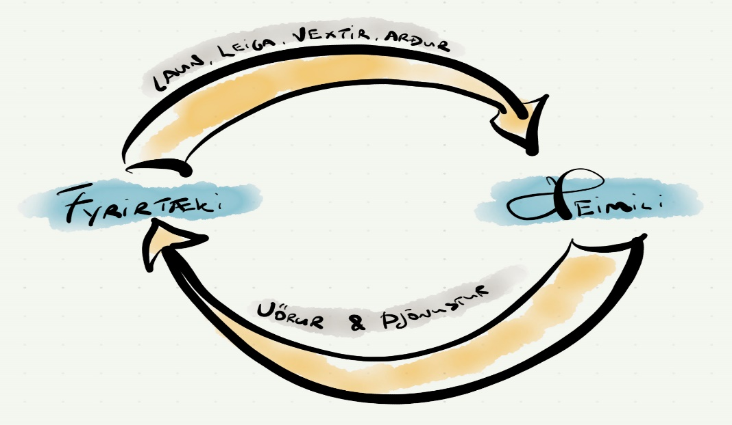
Adam Smith
Adam Smith
  Sagði að auðlegð þjóða væri hvorki gull né aðrir dýrir málmar. Það væru tekjur þjóðarinnar hverju sinni sem ráð því hvernig þjóð farnast. Þessar tekjur eru ekki stöðugar.
  Hringrásin var þessi:

Slide 5
Kreppan 1929 - 1939
Eðlilegasta hugmyndin var að:
  Sparnaður ykist -> Fjárfestingar væru í lágmarki -> Vextir lækkuðu -> Fjárfestingar færu aftur af stað.
Þetta gerðist ekki
  Sparnaðurinn - Enginn gat sparað
  Fjárfestingar – Enginn vildi fjárfesta
Markaðurinn leysti ekki vandan
  Niðurstaðan: Lækka launin og auka sparnað
  Þetta gekk ekki upp; atvinnuleysið jókst og varð meira en nokkru sinni

Slide 6
Keyneíska byltingin
Eftirspurn eftir vinnuafli er afleidd eftirspurn
  Það væri eftirspurn eftir vörum og þjónustu sem byggi til eftirspurn eftir vinnuafli
  Fjárfestingar fyrirtækja tækju ekki bara mið af vöxtum heldur líka væntingum
    Í kreppunni var lítil bjartsýni og framtíðarsýnin frekar dim
    Eftirspurn var lítil – Gamlar vélar voru t.d. ekki endurnýjaðar ef þær ónýttust
    Keynes treysti ekki á að markaðurinn myndi leiðrétta myndina. Það tæki of langan tíma. Í þessu samhengi sagði hann þessi fleygu orð: „In the long run we will all be dead“

Slide 7
Hagkerfið - Lyfta
Hagkerfið er eins og lyfta – hún getur stöðvast hvar sem er
    Ef lyftan stoppar þá verður það að vera ríkisvaldið sem komi henni af stað aftur
    Ekki er hægt að treysta á eitthvert sjálfstýrandi afl á markaðnum til að gera það. Það tekur of langan tíma
  Á samdráttar tímum:
    Auka þarf tekjur almennings og þannig skapa eftirspurn eftir vöru og þjónustu
  Á þennslutímum:
    Draga úr tekjum almennings og minnka eftirspurn eftir vörum og þjónustu

